Slide 1

VR/AR/MR 융합 콘텐츠 개발 실무 프로젝트 과정
메디치 교육센터
ARPot
ARPot
박정도, 신용정
2021 – 05 - 21

Slide 2

목차
개요 [ 컨셉 및 서비스 설명]
활용기술 [ 활용 기술 및 시스템]
로직 [로직 및 역할분담]
시현영상

Slide 3



ARPot
증강현실
반려식물

Slide 4



활용기술
`
01
02
03
Vuforia 는 증강현실(AR) 애플리케이션 개발 플랫폼이며, 사용자가 증강현실을 통해 식물의 정보를 얻고 화분의 환경 및 상태정보를 받아 서비스-사용자간 상호작용을 제공한다.
Firebase 의 실시간 데이터 베이스 기능을 활용하여 AR 애플리케이션에서 선택한 식물의 미리 구축된 식물정보 를 불러와 정보를 사용자에게 제공한다.
마이크로컨트롤러 개발 도구이며, 화분의 상태를 센싱하여 블루투스 통신으로 애플리케이션에 전송하여 준다.

Slide 5



시스템
Arduino
토양 센싱
블루투스 통신
VuMark
식물 구분
AR 인식 마크
Application
각종 정보표기
식물 구매페이지
AR 서비스 관련UX
Database
식물에 관한 데이터 베이스

Slide 6


로직 담당
박정도
신용정
Bluetooth
Bluetooth 통신
Arduino
토양수분센서 로직 개발
UX / UI
서비스 전반적인 UX 설계
얘플리케이션 UI 디자인 및 개발
식물데이터
Firebase에 식물 데이터 정리
Vuforia
VuMark 인식 로직 개발
VuMark 디자인
Firebase
Firebase 연동 및 데이터 읽기 로직 개발
AR
UX 설계에 따른 AR 로직 개발
식물 성장과정 표시 로직

Slide 7




①②③
주요기능
①

Slide 8

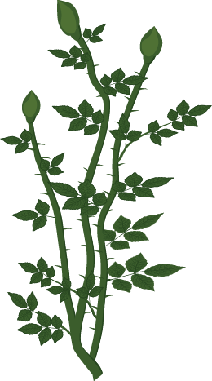


주요기능
②

Slide 9








주요기능
식물 키우는 방법
식재시기 : 연중
개화시기 : 연중
최적온도 : 20-25 °C
월동온도 : 0 °C
③
키 : 20-30cm
꽃 크기 : 5cm이내
물 주기
: 3-4회 / 일주일 많이 겉흙이 마르면 흠뻑 줘야함
환경조건 : 햇빛
난이도 : 중간
용도 : 베란다, 화단용
분류
: 온실다년생식물
재배포인트
발아기간 : 10 – 15일
발아가 시작되면 발아온도 (20-25 °C)보다 조금 서늘한 환경으로 옮겨주는 것이 좋습니다.
겨울에는 햇빛이 잘드는 따뜻한 베란다에서 재배할 경우, 계절에 관계없이 꽃대가 올라옵니다.
비교적 추위에 강한 편이지만 0 °C 이하로 내려가면 냉해를 입을 수 있으니 주의 합니다.

Slide 10
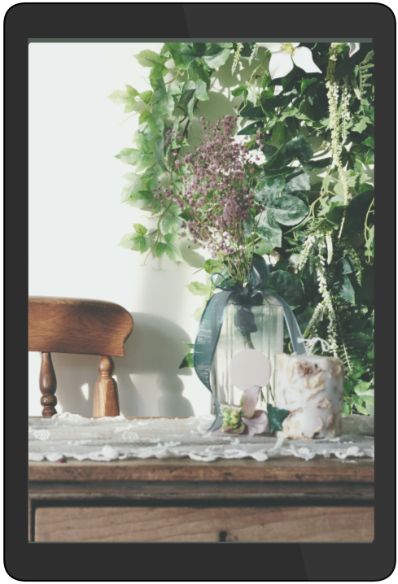
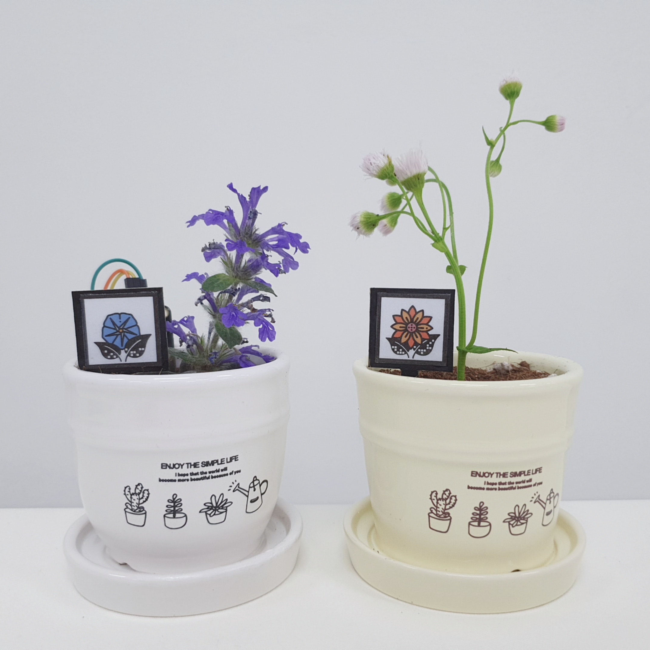

애플리케이션 시현 영상

Slide 11
감사합니다

Slide 12

질의 응답

